Slide 1


“SIGUIENTE GENERACIÓN”
Más cerca de Dios
ESCUELA SABÁTICA
IGLESIA ADVENTISTA DEL 7° DÍA

Slide 2

IGLESIA ADVENTISTA DEL 7° DÍA

Slide 3

SERVICIO DE ALABANZA
#368 “Padre amado”; #168 “El Rey que viene” y
#259 “Mi espíritu alma y cuerpo.
Las alabanzas son un acto de adoración para nuestro Dios (no son para rellenar el programa). Con dos o
tres personas que ya hayan llegado se cumple lo que Jesús dijo: "Porque donde están dos o tres
congregados en mi nombre, allí estoy yo en medio de ellos" Mateo 18:20.

Slide 4
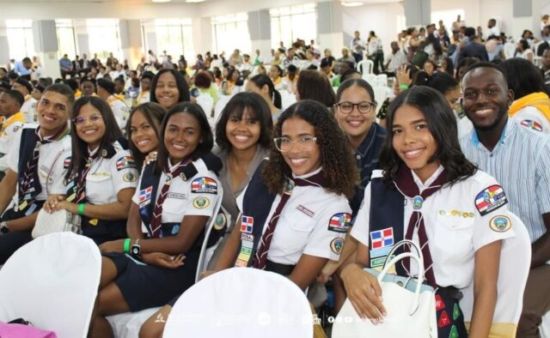
PROPÓSITO
Reflexionar sobre lo importante que son los jóvenes en el desarrollo de las actividades propias
de la iglesia y lo significativo que es, que las generaciones actuales preparen a las generaciones futuras.

Slide 5
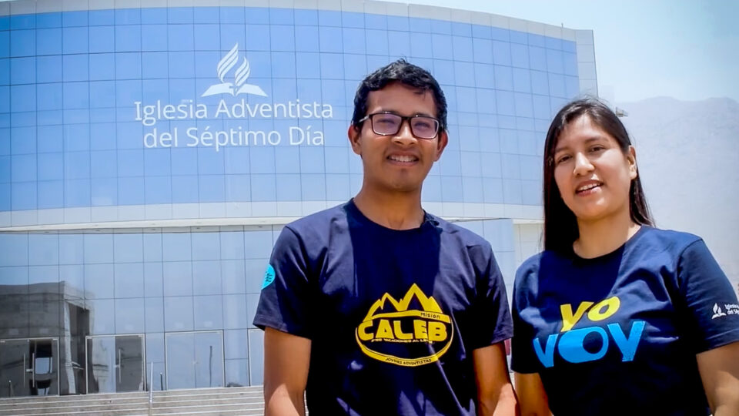
INTRODUCCIÓN
Este programa es enfocado a la juventud y su papel en la iglesia, dirigido por jóvenes y para jóvenes.
Es fundamental que las generaciones actuales preparen a las generaciones futuras en varios aspectos:
Transmisión de valores y creencias;

Slide 6

Es importante que las generaciones actuales compartan sus
habilidades y conocimientos con las generaciones futuras para que puedan crecer y desarrollarse de
manera efectiva; Las generaciones actuales sirven como modelos a seguir para las generaciones futuras,
por lo que es importante demostrar comportamientos positivos y responsables. Al preparar a las
generaciones futuras, podemos asegurarnos de que estén equipadas para tener éxito y hacer una diferencia
positiva en el mundo.

Slide 7

Nos alegra que se unan a nosotros en este emocionante viaje de crecimiento espiritual y descubrimiento
de la palabra de Dios.
En esta ocasión, nos enfocaremos en el lema "Siguiente Generación", inspirados en
el texto bíblico de
Jueces 2:10, que nos recuerda la importancia de transmitir la fe y la herencia espiritual
a las generaciones futuras.

Slide 8

Estamos emocionados de explorar juntos cómo podemos ser parte de la siguiente generación que conoce
y ama a Dios, y que hace una diferencia en el mundo. Únanse a nosotros en esta aventura espiritual y descubran cómo pueden hacer una diferencia en su vida y en la de los demás. Elena White expresó: No
tenemos nada que temer del futuro, a menos que olvidemos la manera en que el Señor nos ha conducido,
y lo que nos ha enseñado en nuestra historia pasada.”

Slide 9

LECTURA BÍBLICA
“Y toda aquella generación también fue reunida a sus padres. Y se levantó después de ellos otra generación que no conocía a Jehová, ni la obra que él había hecho por Israel”. Jueces 2:10

Slide 10

ORACIÓN DE RODILLAS
Oración por la Preparación de la Siguiente Generación.
Padre celestial, te pedimos que nos guíes y nos capacites para preparar a la siguiente generación para predicar tu palabra y hacer discípulos en todas las naciones. Ayuda a los padres, maestros y líderes a ser modelos a seguir y a enseñar a los jóvenes a amar
y servir a Dios con todo su corazón, alma, mente y fuerza. Lo pedimos en el nombre de Cristo Jesús.
Amén

Slide 11

HIMNO DE ALABANZA

Slide 12
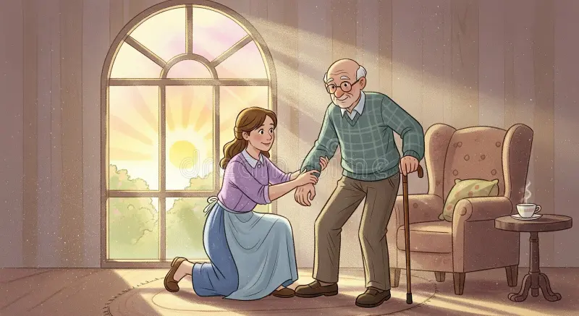
NUEVO HORIZONTE
EVANGELISMO
ACTOS DE AMOR

Slide 13

“La rapidez con
la que nos olvidamos de Dios es absurda. Él nos ama, y nosotros, apenas tenemos la oportunidad nos
escapamos, nos escondemos, nos alejamos. No somos originales en esta postura. Desde Adán y Eva,
el ser humano viene haciendo exactamente lo mismo.

Slide 14
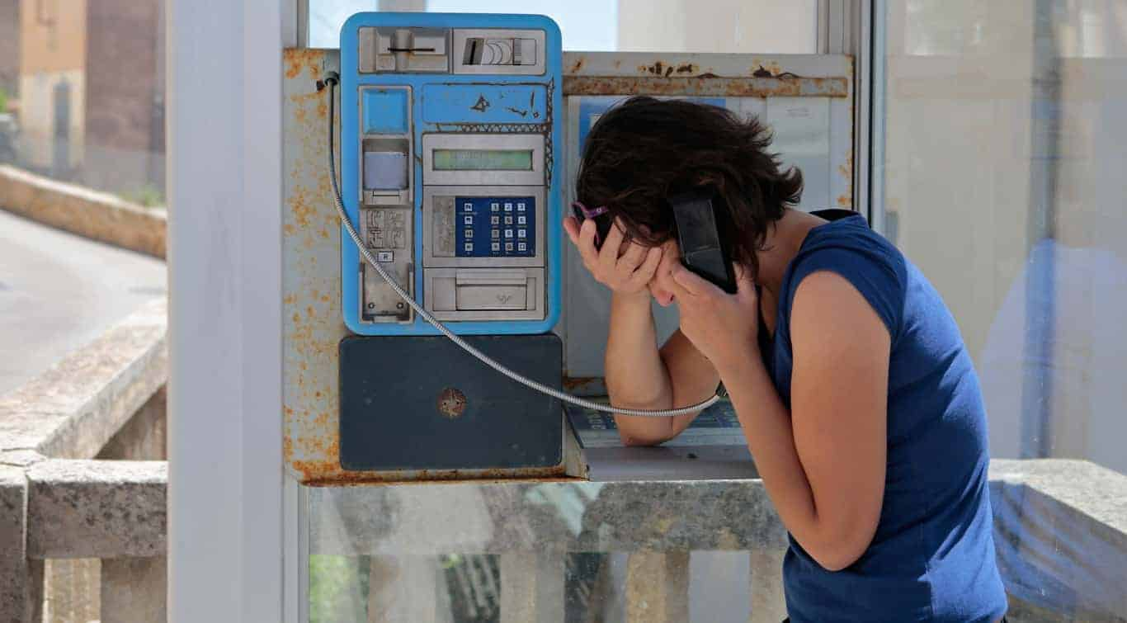
Lo más extraño es que cada vez que nos alejamos de
Dios las cosas terminan mal; pero seguimos, caprichosamente, en la misma dirección de ignorar todo y cada gesto de amor que Dios expresó por nosotros.

Slide 15

Sabemos que la “jugada” terminará mal, pero de todos modos volvemos a repetirla.
El enemigo de Dios y el nuestro no es creativo.
Es, más bien, un poco persistente. Las tentaciones no son nuevas, son las mismas que te vienen acompañando desde hace tiempo.

Slide 16

El enemigo no aparece con nuevas
y extrañas opciones de pecado, son siempre las mismas. No pierde tiempo intentando hacerte caer en nuevos pecados, porque ya con los viejos te tiene en sus manos.

Slide 17
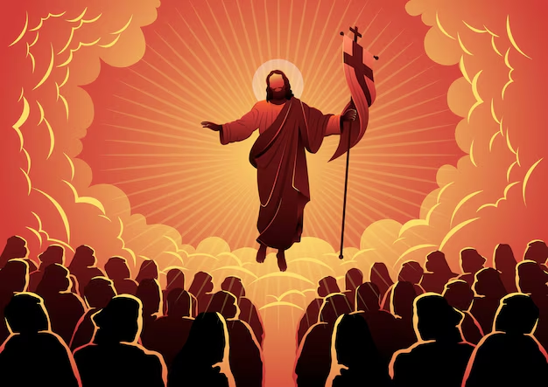
HIMNO ESPECIAL
#160 “Viene otra vez nuestro Salvador”.

Slide 18
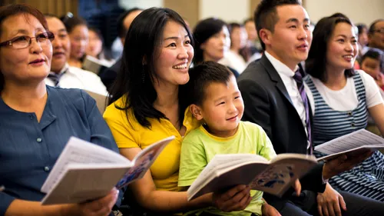
¡Qué hermoso es poder traer al pensamiento la esperanza que hay en nuestro pueblo adventista!
Cada generación tiene motivos diversos, lo hace con palabras o incluso expresiones diferentes, pero unidos en
el propósito de reconocer la bondad de Dios, de adorarlo y servirlo.

Slide 19

MISIONERO MUNDIAL

Slide 20
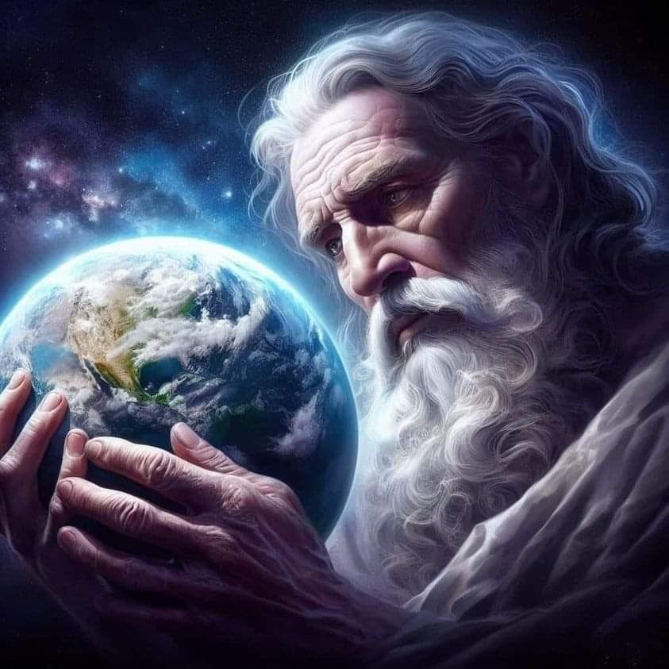
A Satanás no le interesa para nada tu salvación.
Lo único que le interesa es ver llorar el corazón del Padre. Si para eso te tiene que hacer caer, lo hace. Tú no eres importante para él.

Slide 21

Y así estamos. Jugando a las
escondidas con Dios y siendo encontrados por el enemigo, que nos hace caer una vez más en la misma
trampa, para luego decirnos que no podemos volver a los brazos del Padre
(¡qué poco inteligentes que somos!). Lo peor de todo es que, a pesar de todo lo que sabemos (teóricamente) sobre Dios, seguimos
creyendo en la mentira del engañador.

Slide 22

El informe secretarial nos muestra si la siguiente generación se está preparando para el encuentro con
nuestro Dios y para el cumplimiento de la misión

Slide 23


INFORME
SECRETARIAL

Slide 24
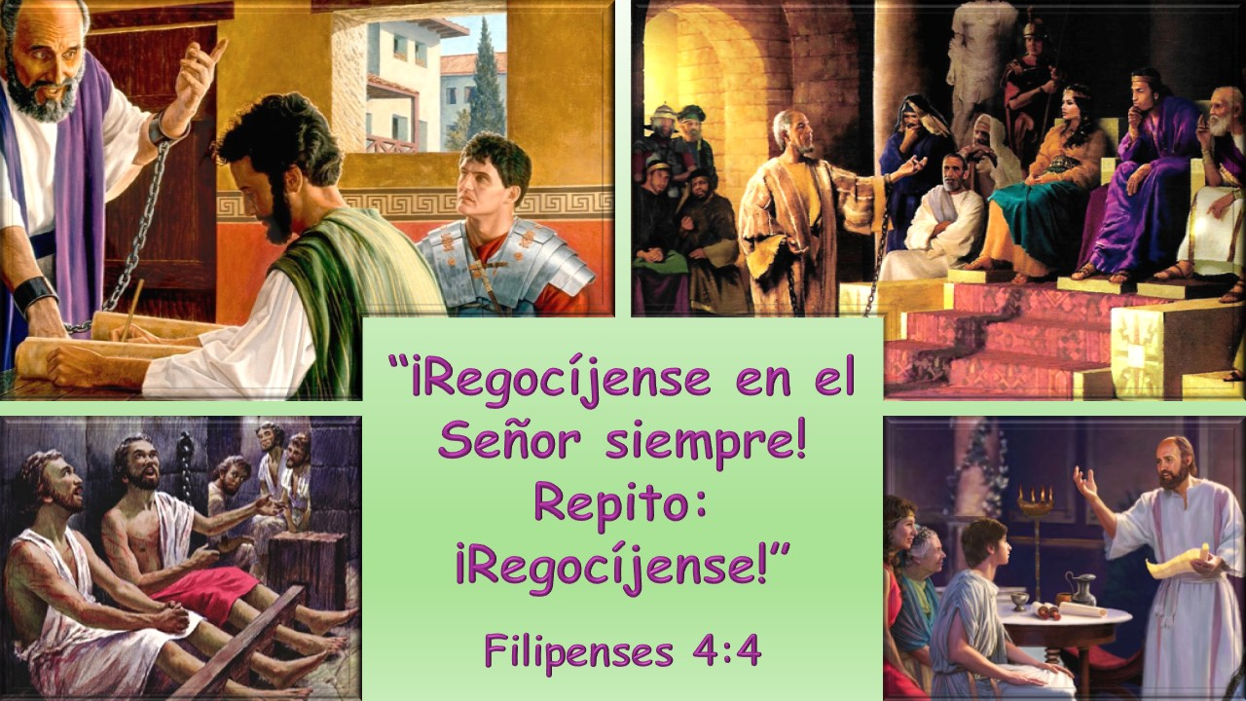
VERSÍCULO PARA MEMORIZAR
Guardar la Palabra de Dios en el corazón fortalece nuestra fe y nos equipa para enseñar a otros. Cuando
memorizamos y repetimos juntos, creamos puentes espirituales entre generaciones.

Slide 25

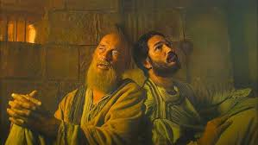
REPASO DE LA LECCIÓN # 1
PERSEGUIDOS, PERO NO OLVIDADOS

Slide 26
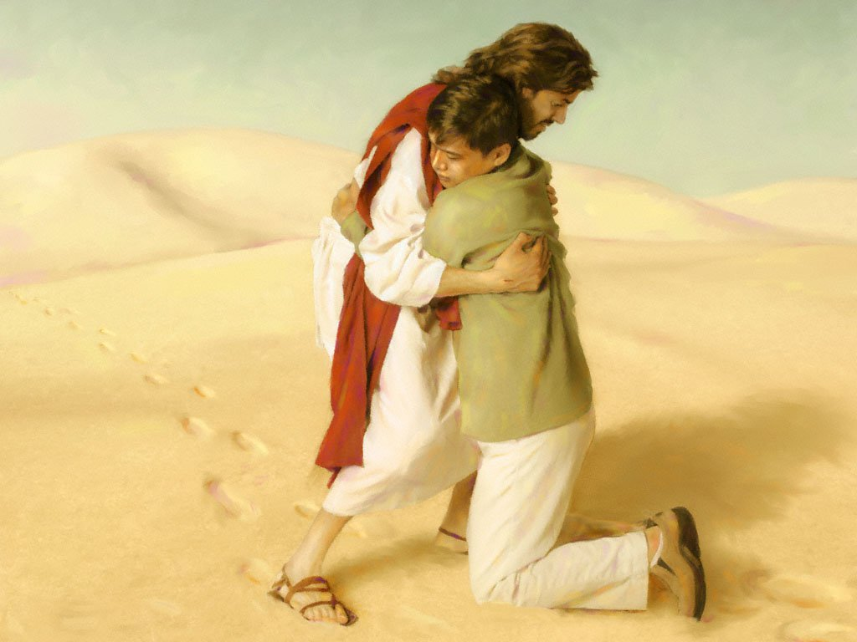
CONCLUSIÓN
La historia de la nueva generación de Israel está en la Biblia para darnos la seguridad de que Dios nos
ama, a pesar de nuestros errores; pero también de que espera nuestro arrepentimiento y nuestra confesión para poder salvarnos.

Slide 27

Mientras actuemos,
día tras día, como quien “no conoce a Jehová ni las obras que
él hizo”, la tarea de salvación queda truncada, imposibilitada. Nuestra decisión es la única fuerza del universo que ata de manos al Creador.
Él te quiere salvar.
¿Lo dejarás?

Slide 28
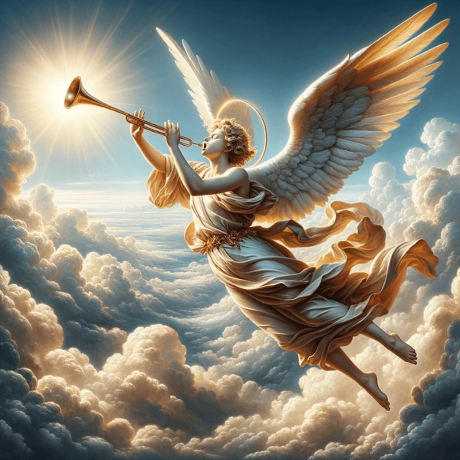
HIMNO FINAL
#169 “Cuando suene la trompeta”.

Slide 29

ORACIÓN FINAL
Amante padre celestial, danos sabiduría y discernimiento para tomar decisiones que te agraden y para vivir de acuerdo con tus principios y valores.
Que la siguiente generación sea una generación que conozca y ame a Dios, y que sea usada por ti para
llevar esperanza y salvación a un mundo necesitado. Te pedimos que nos des un corazón dispuesto a
servirte y a seguir tus caminos. concédenos valentía y confianza para compartir tu palabra con otros.
Les guíes en su crecimiento espiritual y les des una profunda relación contigo. Lo pedimos en el nombre de Cristo Jesús Amén.

Slide 30


